Slide 1

METODICKÝ LIST PRO ZŠ
Pro zpracování vzdělávacích materiálů (VM)v rámci projektu EU peníze školám
Operační program Vzdělávání pro konkurenceschopnost
Projekt: Moderní výuka
Registrační číslo: CZ.1.07/1.4.00/21.3192
Číslo DUM: VY_32_INOVACE_5.3.09
Jméno autora: Mgr. Jarmila Gécová
Datum, období kdy byl vytvořen: listopad 2011
Název práce: Kubismus I.
Předmět, pro který je VM určen: Vv
Ročník, pro který je VM určen 9.
Časová dotace: 1 h
Vzdělávací oblast, tematický okruh, téma:
Umění a kultura
Výtvarná výchova - abstrakce
Kubismus I.
Metodický list, anotace- výstižný popis způsobu použití VM ve výuce:
Prezentace je výukovým materiálem k upevňování znalostí výtvarné kultury 20. století
Pomůcky: prezentace, José Pijoan – Dějiny umění

Slide 2
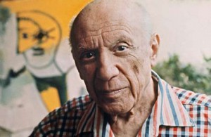
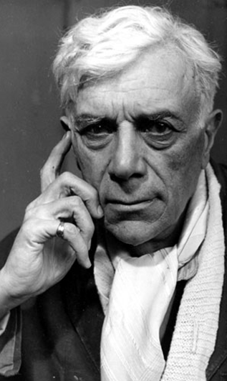
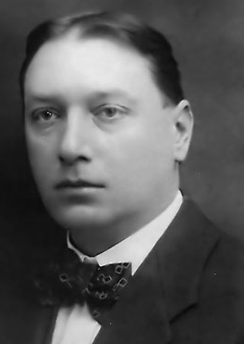
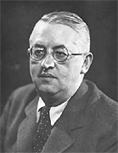
KUBISMUS – UMĚNÍ 20. STOLETÍ
PABLO PICASSO
GEORGE BRAQUE
EMIL FILLA
http://www.arttherapyblog.com/art-quotes/pablo-picasso-quotes-art-as-therapy/
JOSEF ČAPEK
http://www.georgesbraque.org/
http://www.artmagazin.eu/galerie-vytvarniku/emil-filla-zatisi-s-rybou-a-ananasem.htm
http://malirgronych.webnode.cz/osobnosti-planety/capek-josef/

Slide 3
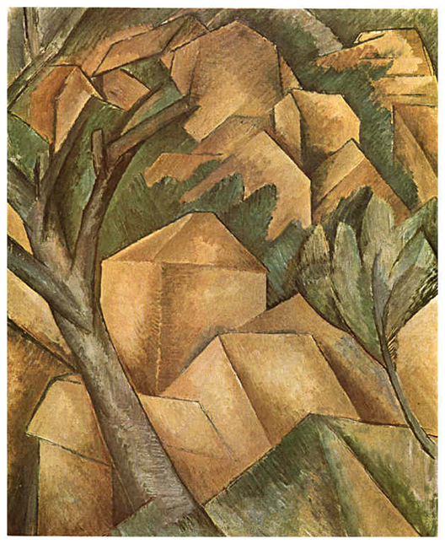
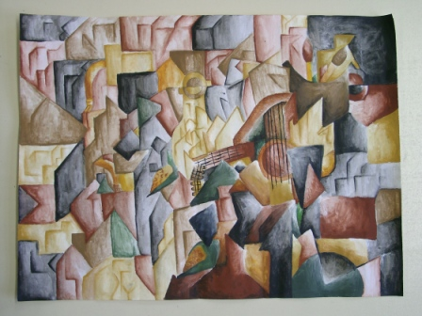
Termínu „kubismus“ jako první použil francouzský kritik umění v roce 1908 ("divný cubiques" = krychle)
Toto použití bylo myšleno hanlivě
http://www.freie-evangelische-bekenntnisschule.de/index.php?id=197
http://kunst.gymszbad.de/zab2006/ts-3/braque/braque-lestaques.htm

Slide 4
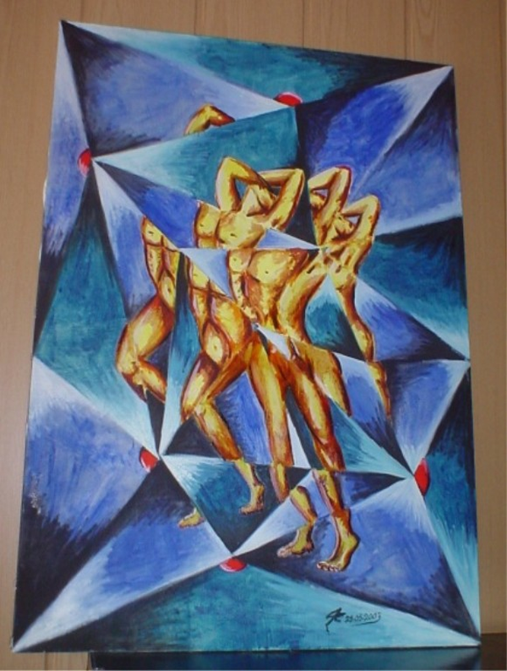
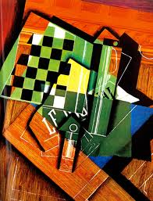
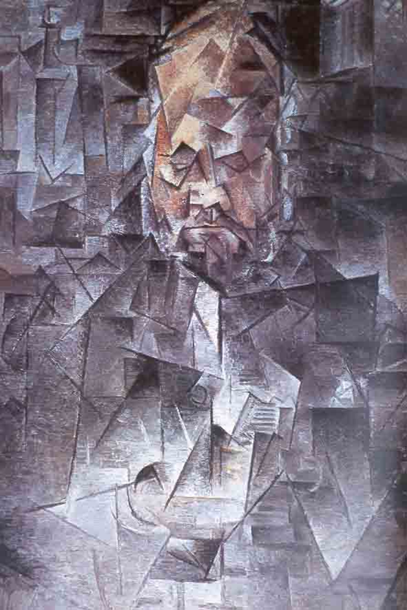
Předmět nezobrazuje jen z jednoho úhlu, ale z mnoha úhlů současně
Zobrazovaný předmět byl rozkládán až na nejjednodušší geometrické tvary (především krychle - latinsky cubus), které byly pak pomocí fantazie skládány do obrazu, proto zobrazené předměty působí dojmem, že jsou deformované a objevují se zároveň z několika pohledů
http://fp.tsn.at/lustaufkunst/Kunstwerk/kubismus.htm
http://www.artgallery-raetzke.de/kubismus.htm

Slide 5
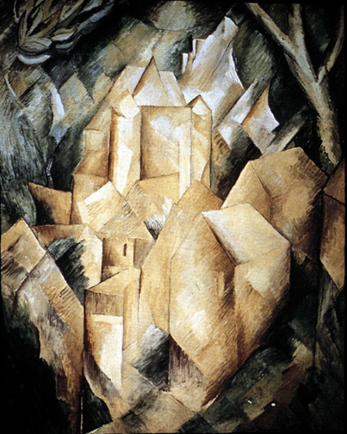
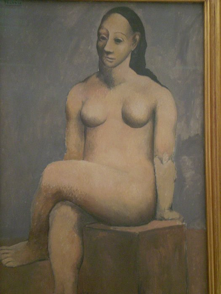
Podle tvorby dělíme kubismus na:
PRE-KUBISMUS (1906 - 1909) – v toto období zahájili kubisté Georges Brague a Pablo Picasso
Postupně jsou zobrazované předměty omezovány na základní geometrické tvary, z barev se používaly pouze odstíny šedé a hnědé barvy.
Picasso – Ženský akt
Braque - Zámek
http://zuzsar.blogspot.com/2010/11/kubismus.html
http://novasa.rajce.idnes.cz/

Slide 6
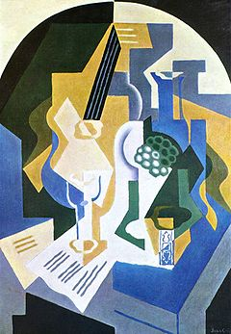
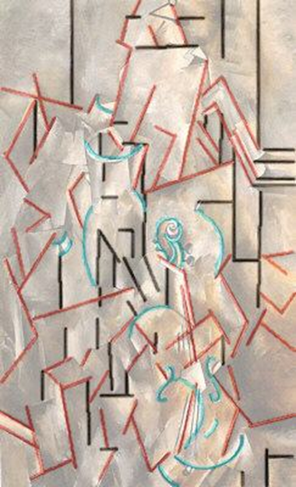
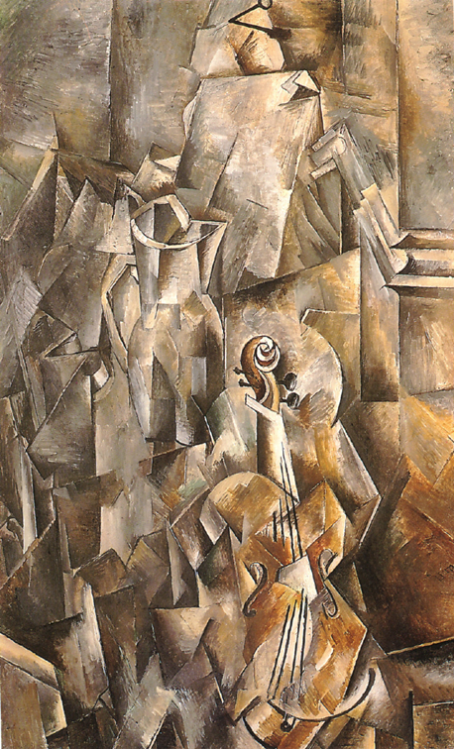
ANALYTICKÝ KUBISMUS (1909 – 1912)
v tomto období kubismus nebyl abstraktním uměním, barva se stále téměř nepoužívala. Dochází k částečné abstrakci tzn. zobrazované předměty jsou nahrazovány jinými podobnými předměty. Zobrazovaný předmět je rozložen na jednotlivé geometrické tvary, které jsou pak zobrazeny neperspektivně vedle sebe.
BRAQUE - ZÁTIŠÍ
Juan Cris
http://es.wikipedia.org/wiki/Cubismo
http://www.unterricht.kunstbrowser.de/theorie/interpretation/03c19899200b03c07/03c19899201350b71.html

Slide 7
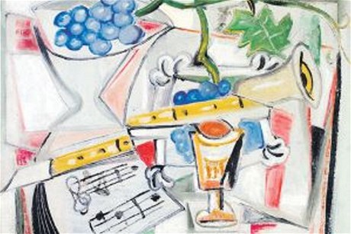
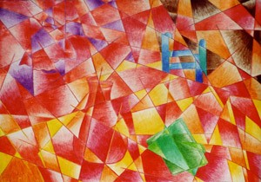
Syntetický kubismus (též vrcholný) (1912-1914)
kubismus se přiblížil abstrakci, ale je pro něj stále důležitý zobrazovaný předmět, který je skládán z linií a ploch. Objevuje se koláž a s ní i barva. Místo rozbíjení předmětu na drobné části jej najednou umělci začali zachycovat co nejvíce zredukovaný, bez detailů, nezobrazovali jeho vzhled, ale podstatu.
Emil Filla: Zátiší s klarinetem a ovocem
http://www.lidovky.cz/zlodeji-fillovy-obrazy-tezko-zpenezi-mini-znalec-fvp-/ln_domov.asp?c=A111118_113304_ln_domov_ogo
Picasso
http//pablo-picasso.xrweb.org/?p=zivotopis

Slide 8
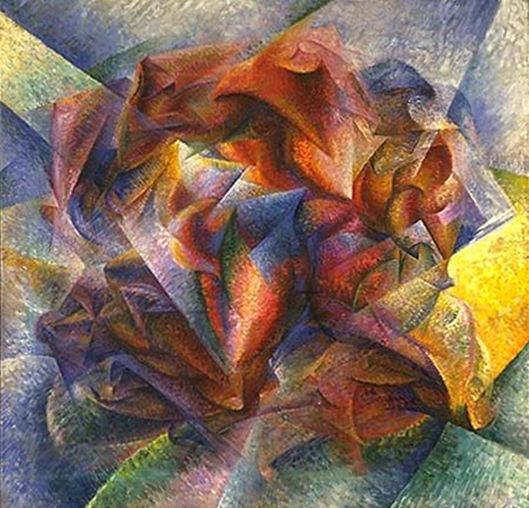
Futurismus - vyšel z kubismu
http://www.gamepark.cz/vytvarne_umeni_20_stoleti_do_1_svetove_valky_562496.htm

